Slide 1






Des tiques, des citoyens ,de l’informatique
Webinaire Inrae - Imotep 02 décembre 2022
Julien Marchand, informaticien
CPIE Nancy Champenoux
julien.marchand@cpie54.com

Slide 2

CiTIQUE, c’est quoi ?
Citique est un programme de recherche participatives sur l’écologie des tiques et des maladies associées.

Slide 3
Quel est le but ?
Comprendre l’écologie des tiques qui piquent et des maladies qu’elles transmettent afin d’améliorer la prévention

Slide 4
Comment ça marche ?
A travers plusieurs actions :
Collecter
des données et des tiques pour acquérir des connaissances nouvelles sur les risques
Sensibiliser et former les citoyens et professionnels aux risques et bonnes pratiques
CHERCHEURS
CITOYENS
Développer des outils innovants pour prévenir les risques
Sensibiliser à la démarche scientifique et permettre à tout citoyen de participer à la recherche
4

Slide 5
Un petit retour sur l’histoire du projet
C’est important pour la suite

Slide 6

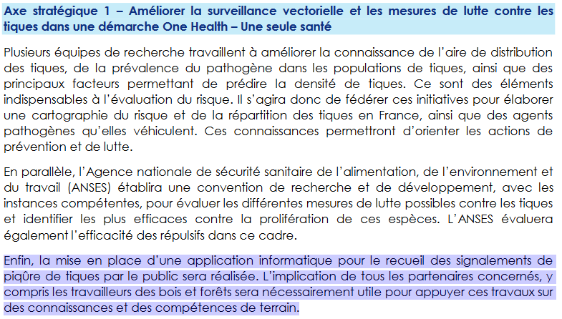
Un contexte national favorable
Notes:
Pourquoi ce projet ? En 2016, quand nous avons créé ce projet, un certain nombre de questions étaient laissées sans réponse. Du côté des citoyens… Mais aussi du côté des chercheurs...

Slide 7
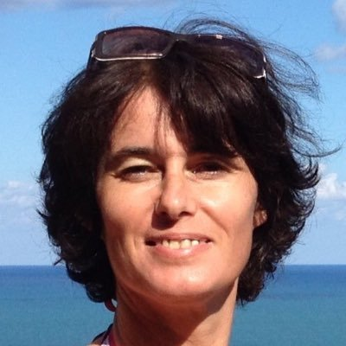
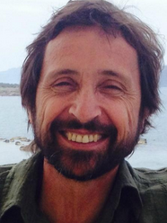
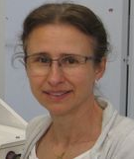
Aux origines de CiTIQUE
INRAE Maisons-Alfort
INRAE Nancy
Muriel Vayssier-Taussat
Jean-François Cosson
Pascale Frey-Klett
Besoin de données sur les tiques et les piqûres de tiques, inaccessibles aux chercheurs : crowdsourcing ?
Envie d’initier un nouveau projet de recherche participative mettant les citoyens (dont les élèves) au cœur de la démarche scientifique
Notes:
Pourquoi ce projet ? En 2016, quand nous avons créé ce projet, un certain nombre de questions étaient laissées sans réponse. Du côté des citoyens… Mais aussi du côté des chercheurs...

Slide 8
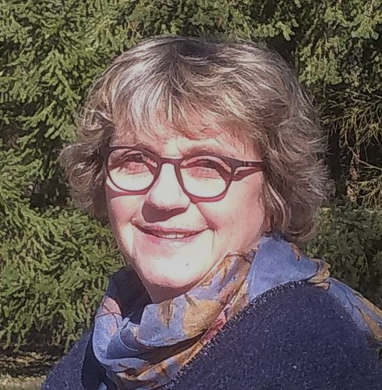
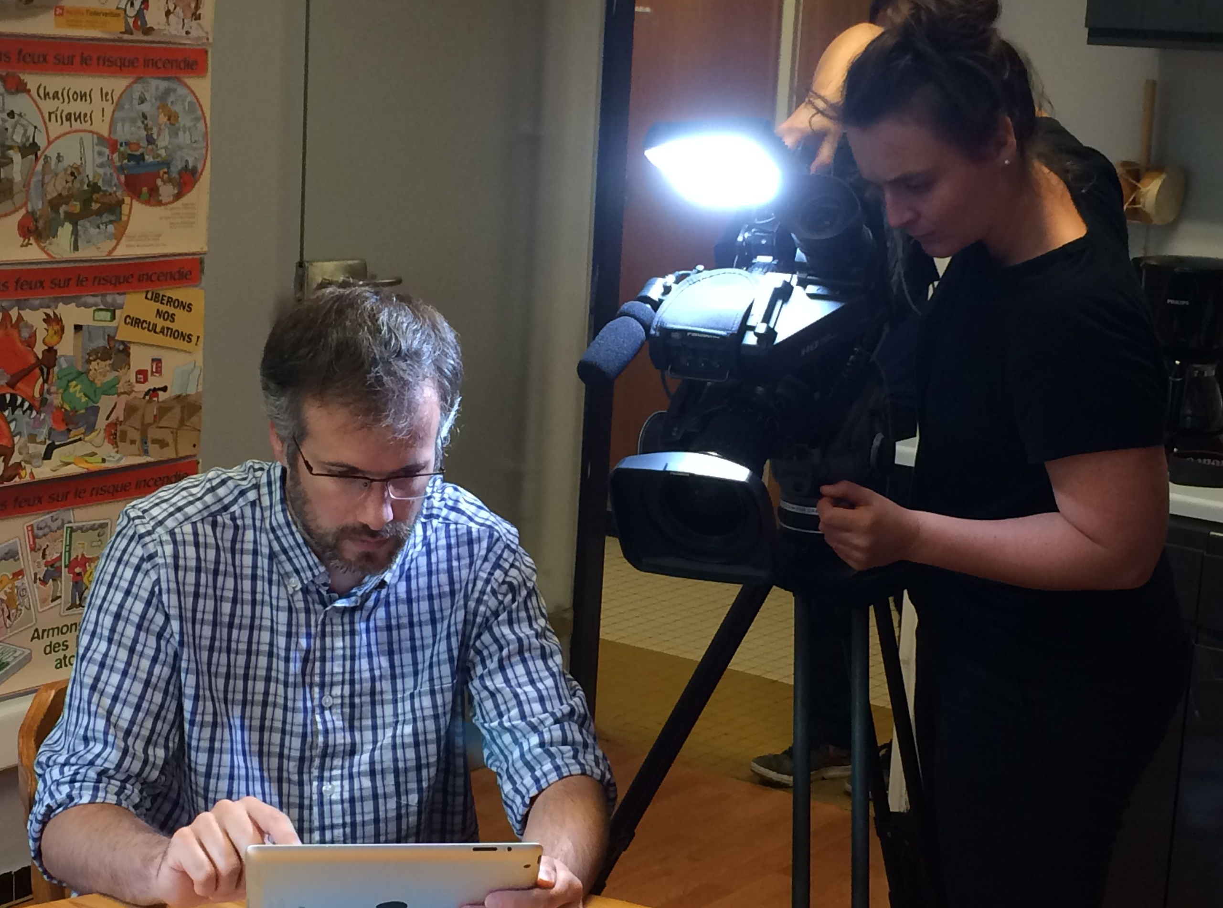
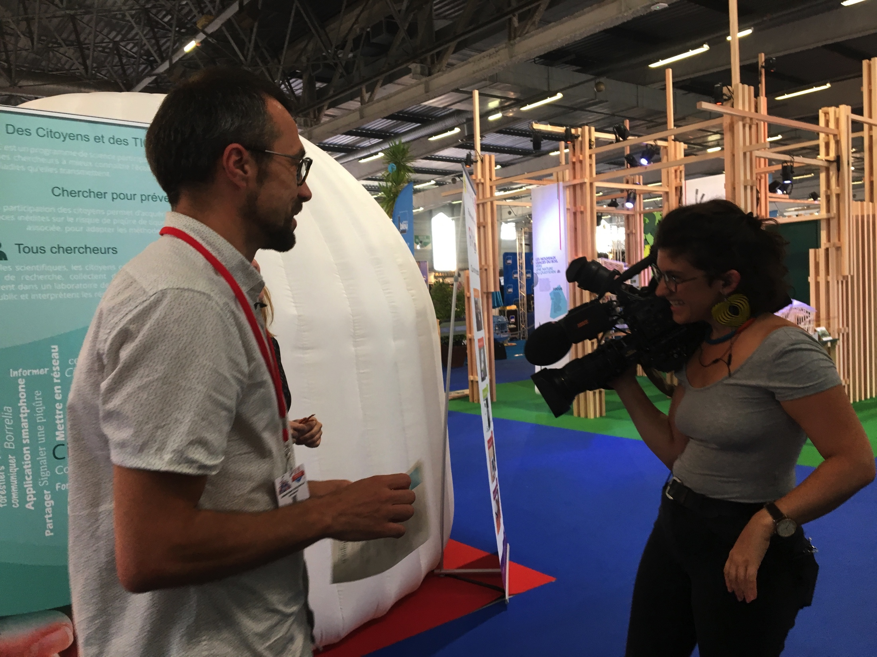
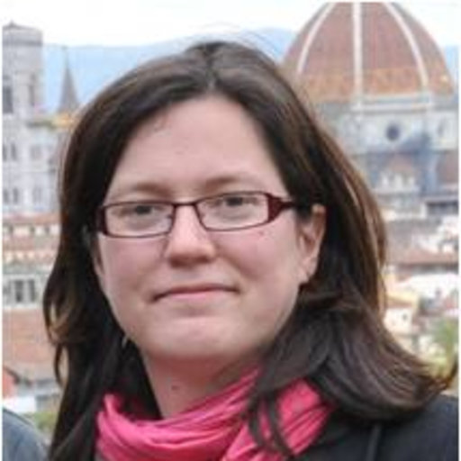
Les grandes étapes de CiTIQUE
Mars 2016 : Conception d’une maquette du projet
Mai 2016 : Sollicitation des partenaires fondateurs de CiTIQUE hors INRAE
Pascale Frey-Klett
Jean-François Cosson
Annick Brun-Jacob
Julien Marchand
Cyril Galley
Sara Moutailler
Notes:
Pourquoi ce projet ? En 2016, quand nous avons créé ce projet, un certain nombre de questions étaient laissées sans réponse. Du côté des citoyens… Mais aussi du côté des chercheurs...

Slide 9
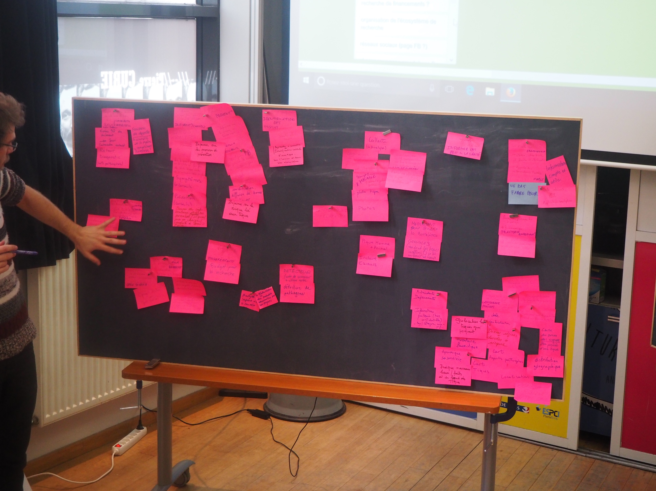
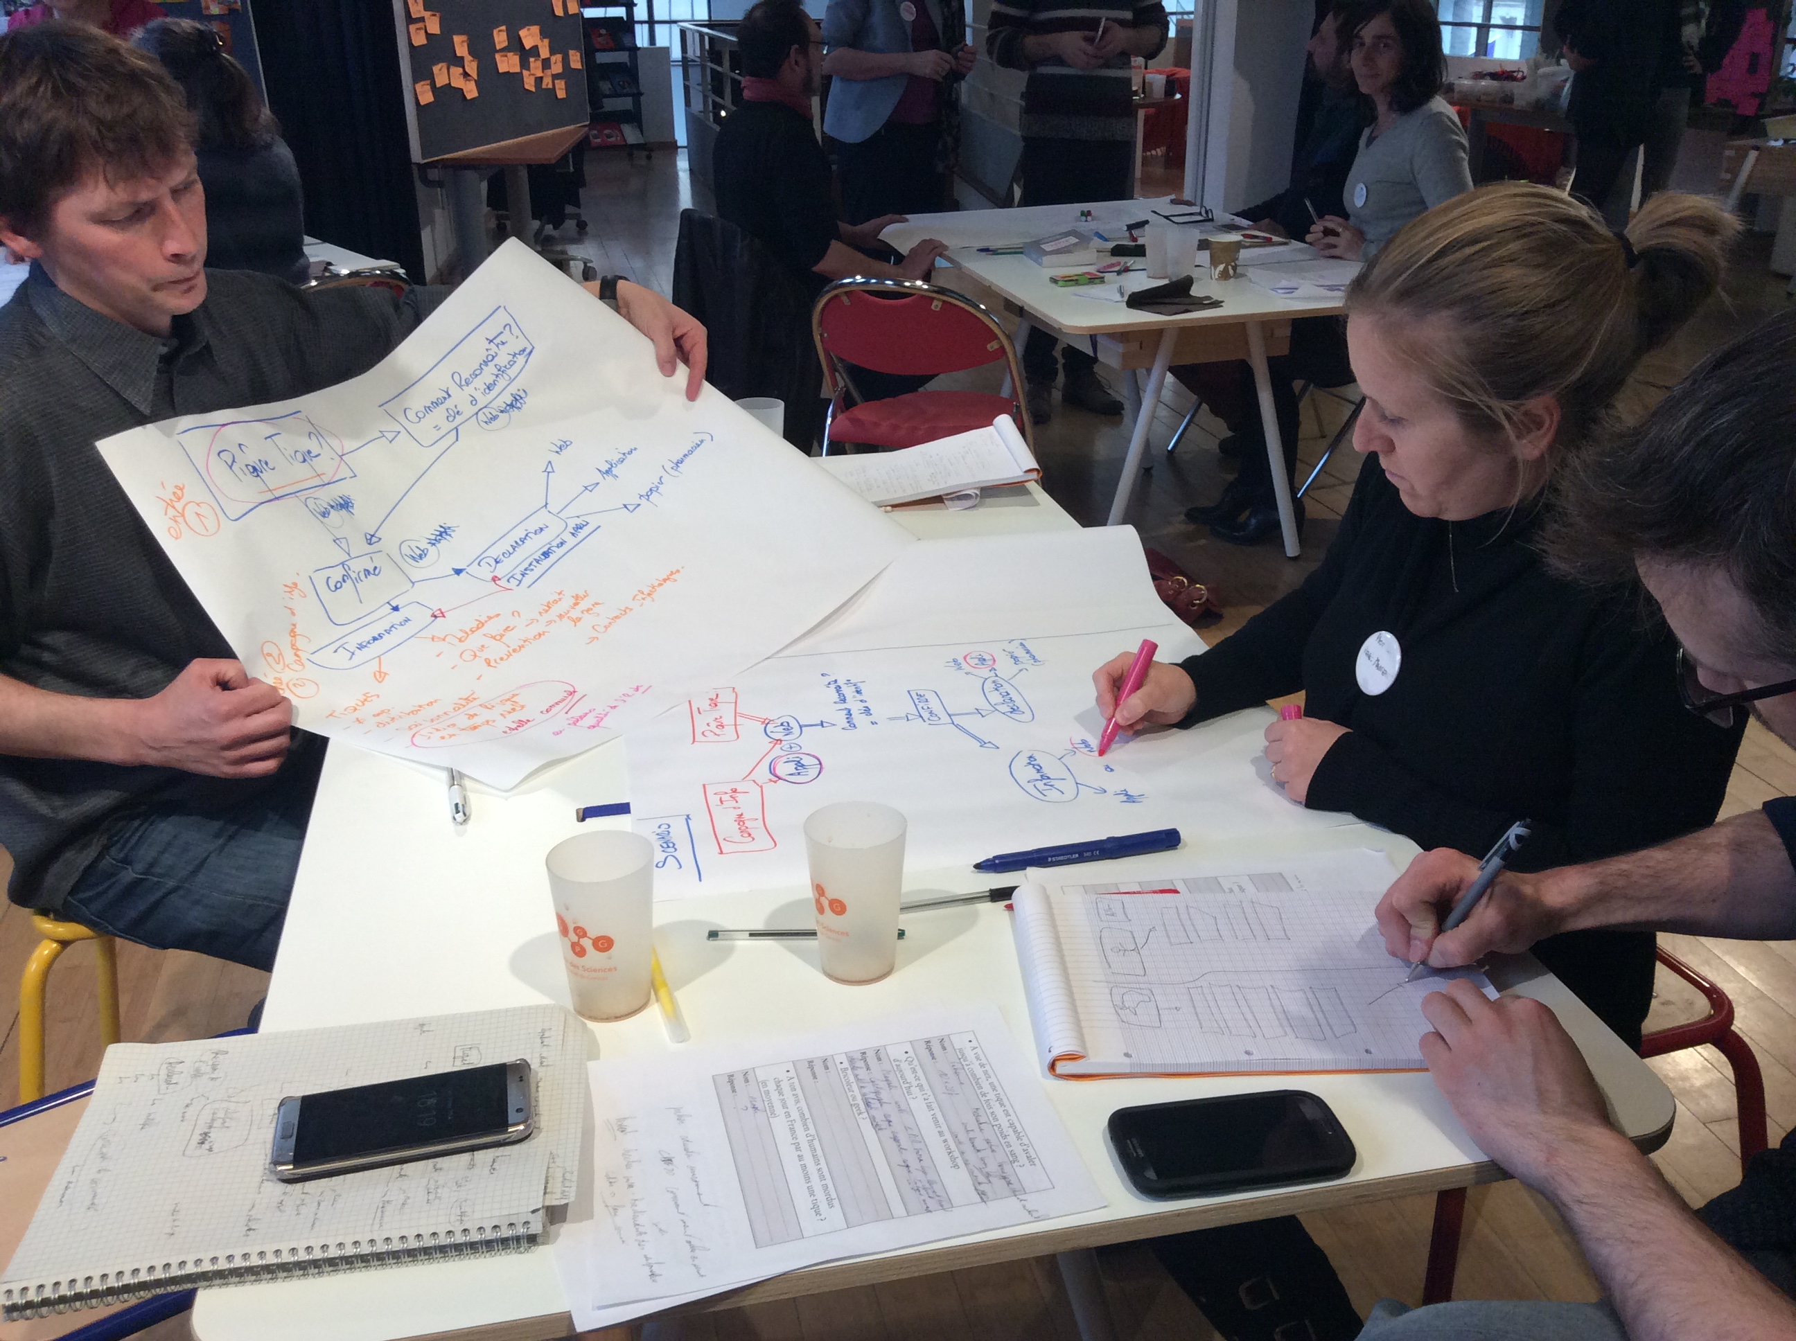
Les grandes étapes de CiTIQUE
Mars et juillet 2017 : Organisation sur Paris de deux ateliers en mode living-lab avec
Des chercheurs
            Des médecins
            Des malades
            Des citoyens
            Des forestiers
            Des représentants du Ministère de la Santé
Pour co-construire
            Les premières questions de recherche
            La stratégie de collecte des données
Notes:
Pourquoi ce projet ? En 2016, quand nous avons créé ce projet, un certain nombre de questions étaient laissées sans réponse. Du côté des citoyens… Mais aussi du côté des chercheurs...

Slide 10
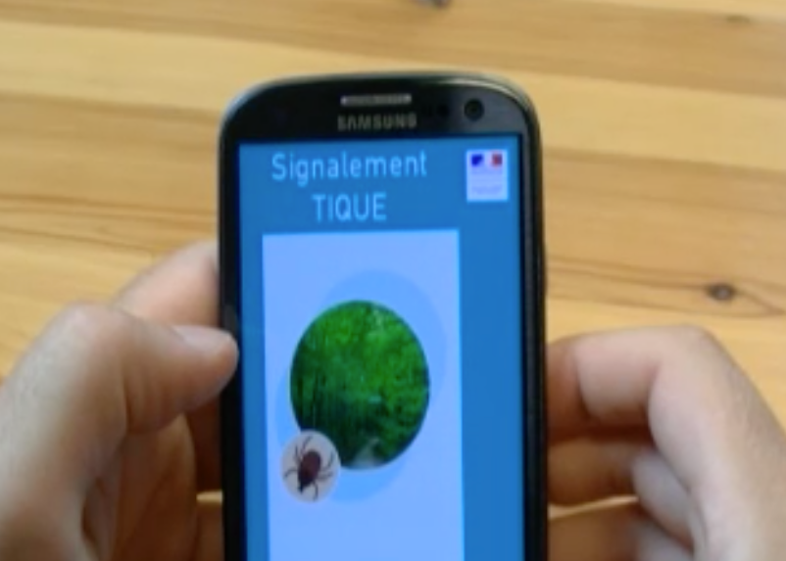
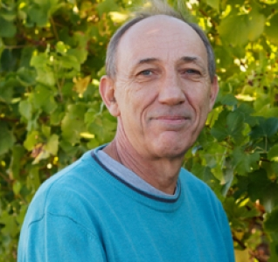
Les grandes étapes de CiTIQUE
Printemps 2017 : Conception et développement de l’application smartphone « Signalement TIQUE » avec l’UMR INRAE SAVE (plateforme ephytia) (Financements DGS – Plan Lyme)
Livraison de l’application en moins de 2 mois !
Jean-Marc Armand
Notes:
Pourquoi ce projet ? En 2016, quand nous avons créé ce projet, un certain nombre de questions étaient laissées sans réponse. Du côté des citoyens… Mais aussi du côté des chercheurs...

Slide 11
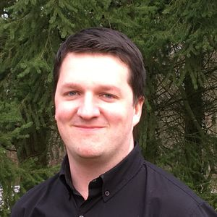
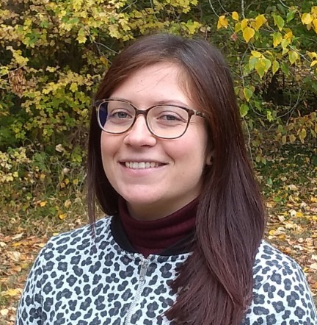




Les grandes étapes de CiTIQUE
Année 2018
  L’équipe s’agrandit : recrutement de deux CDDs
    Développement des stages de recherche ouverts aux citoyens au laboratoire Tous Chercheurs de Nancy
    Animation et développement du réseau des acteurs de CiTIQUE
  Extension des partenariats
Jonas Durand
Irene Carravieri
Notes:
Pourquoi ce projet ? En 2016, quand nous avons créé ce projet, un certain nombre de questions étaient laissées sans réponse. Du côté des citoyens… Mais aussi du côté des chercheurs...

Slide 12
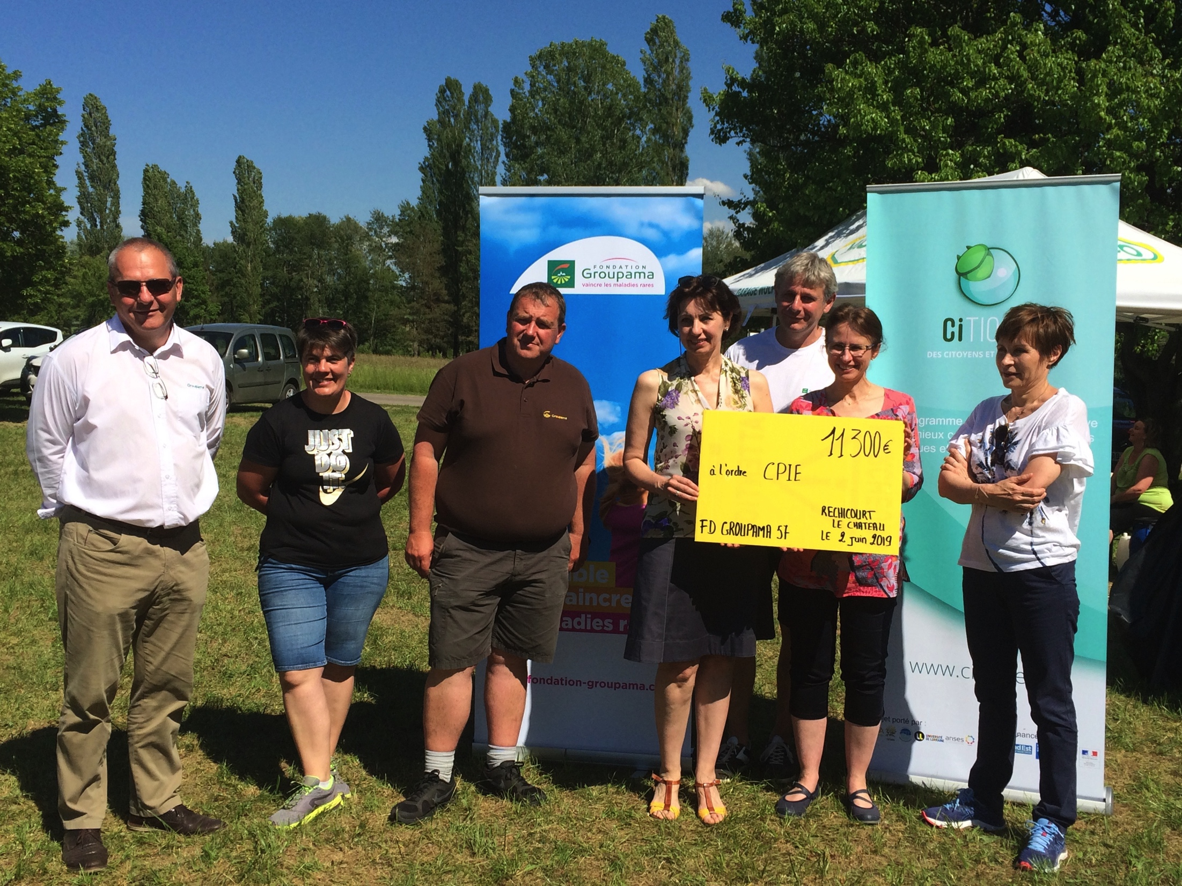
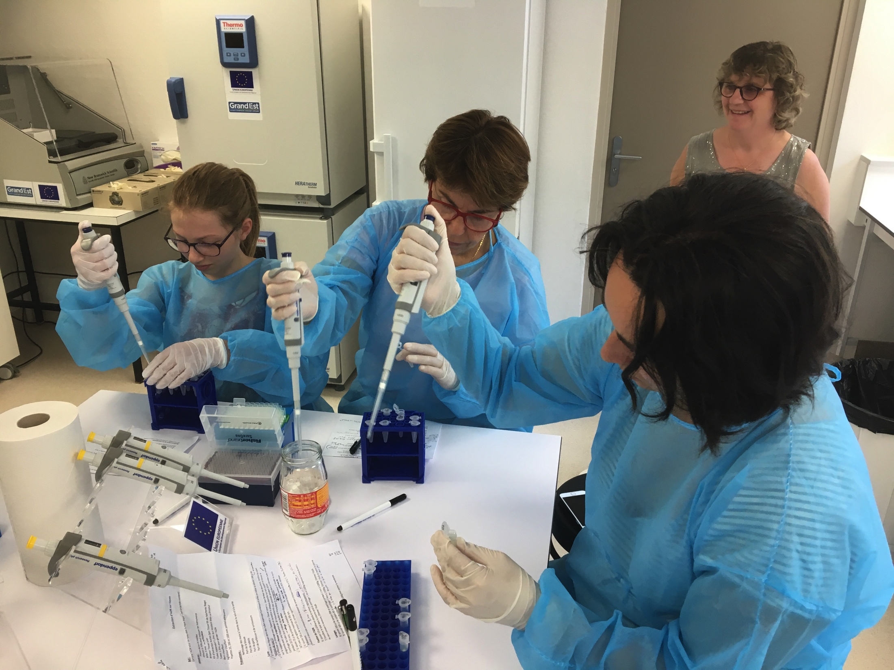
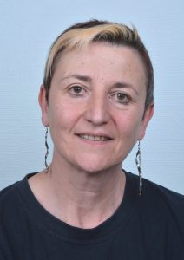
Les grandes étapes de CiTIQUE
Année 2019
  Collecte de dons organisée par la Fondation Groupama : amélioration de l’appli et création d’une base de donnée numérique
  Ouverture des stages de recherche CiTIQUE - Tous Chercheurs pour les élèves et les citoyens
  Recherche de financements complémentaires (ex : projet de Territoire d’Innovation « Des Hommes et Des Arbres »)
  Arrêt-maladie et décès, respectivement de Béatrice et de Jean François
Béatrice Palin
Jean-François Cosson
Notes:
Pourquoi ce projet ? En 2016, quand nous avons créé ce projet, un certain nombre de questions étaient laissées sans réponse. Du côté des citoyens… Mais aussi du côté des chercheurs...

Slide 13
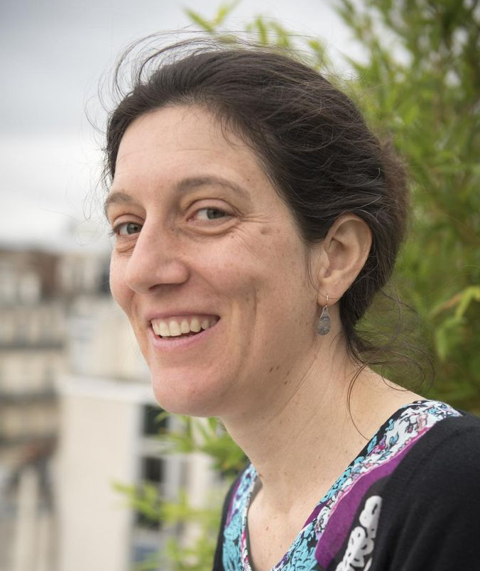
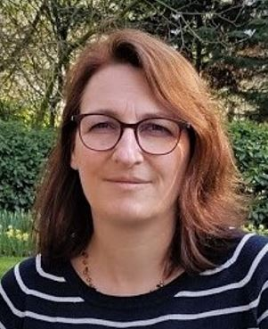
Les grandes étapes de CiTIQUE
Année 2020
  Sortie d’une nouvelle version de l’application « Signalement Tique »
  Développement d’un système de gestion des signalements, des échantillons, des résultats, des formulaires, etc, tiquothèque.fr
  Interactions avec la Direction d’Appui aux Politiques Publiques d’INRAE (DAPP)
  Arrivée de
Gwenaël Vourc’h
Sandrine Capizzi
INRAE Clermont-Ferrand
Université de Lorraine
Notes:
Pourquoi ce projet ? En 2016, quand nous avons créé ce projet, un certain nombre de questions étaient laissées sans réponse. Du côté des citoyens… Mais aussi du côté des chercheurs...

Slide 14
Un petit retour sur l’histoire du projet
J’insiste, CiTIQUE ce n’est PAS QUE du crowdsourcing

Slide 15
Citique devient une mine d’or pour la recherche et les citoyens

Slide 16
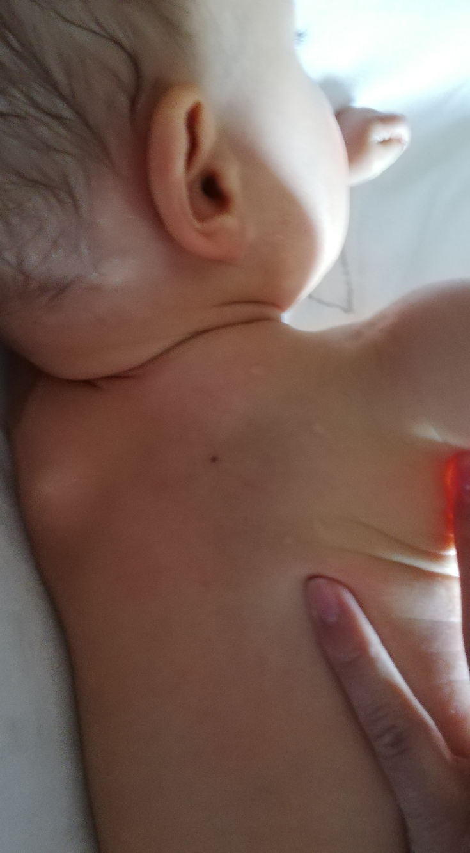
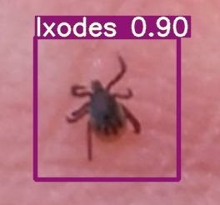
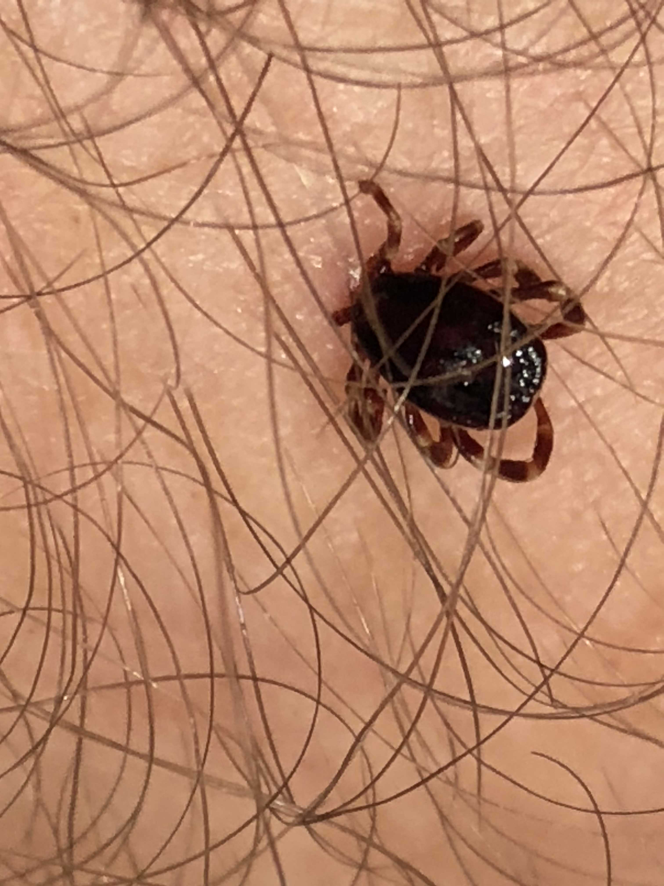
Par exemple, entrainement d’une IA de reconnaissance des espèces de tiques à partir des photos fournies par les citoyens
Reconnaissance des tiques
Projet avec l’UMR EPIA

Slide 17
Pour quels impacts ?
Impact scientifique : apport de connaissances scientifiques nouvelles, de savoirs profanes, de nouvelles questions de recherche, ressources utilisables pour la communauté scientifique, outils pour études protocolisées
Impact sanitaire : mise en évidence du risque de proximité, d’une diversité d’agents pathogènes dans les tiques qui varie selon les régions, déconstruction des idées reçues, sensibilisation aux bonnes pratiques de prévention
Impact sur les professionnels : meilleure connaissance du risque, déconstruction des idées reçues, suivi santé au travail

Slide 18
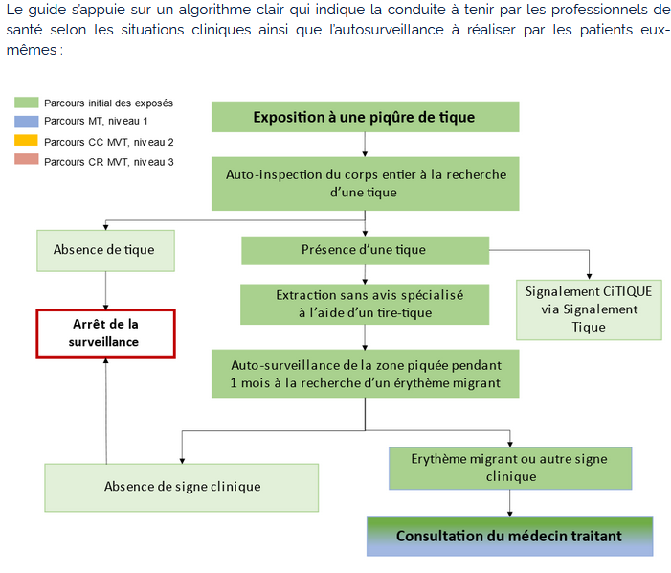
Vers une meilleure reconnaissance nationale ?
Le programme fait partie des nouvelles recommandations de bonne pratique sur la borréliose de Lyme et les autres MVT publiées le 15 mars 2022 par la Haute Autorité de Santé
https://has-sante.fr/jcms/p_3323862/fr/guide-du-parcours-de-soins-de-patients-presentant-une-suspicion-de-borreliose-de-lyme

Slide 19
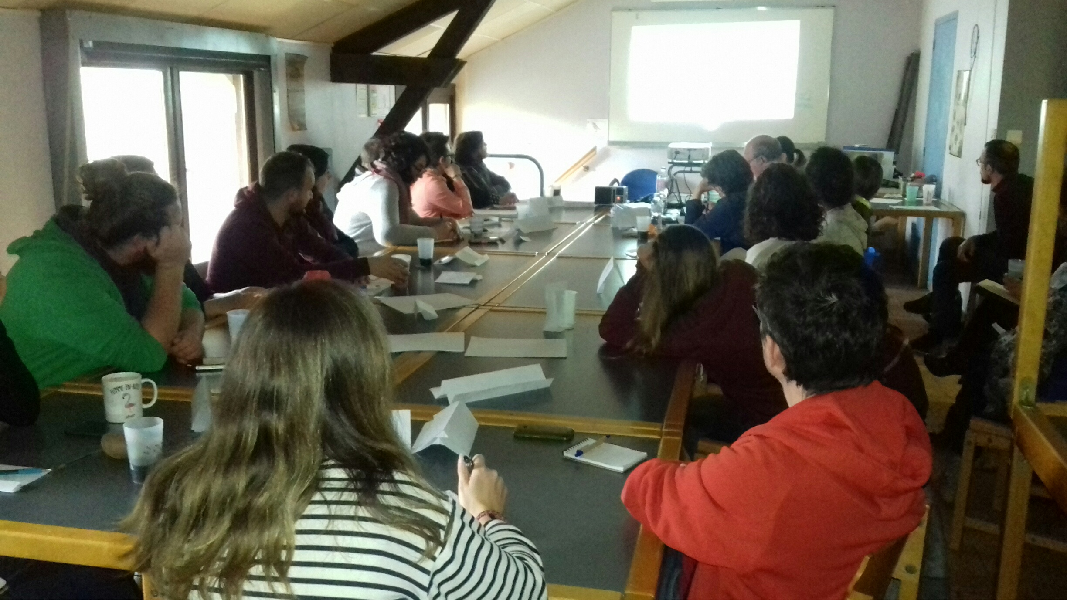
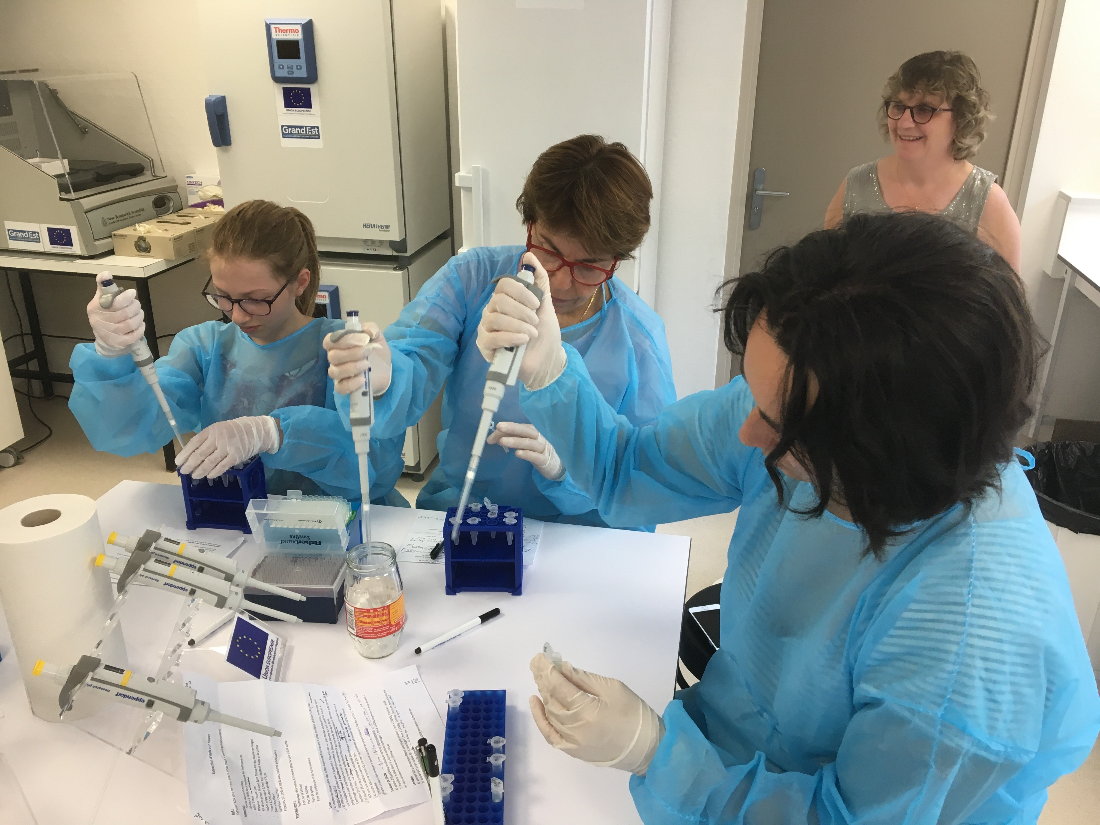
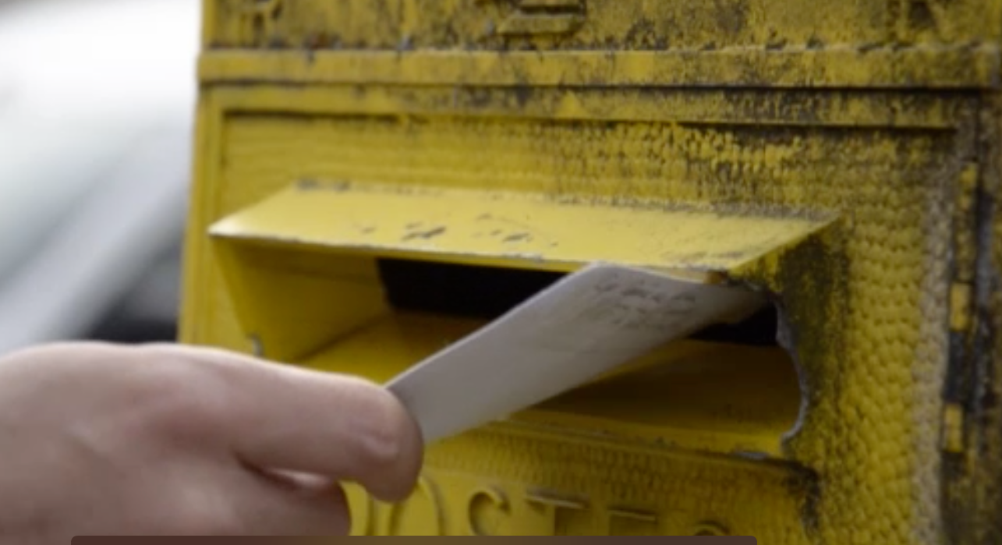
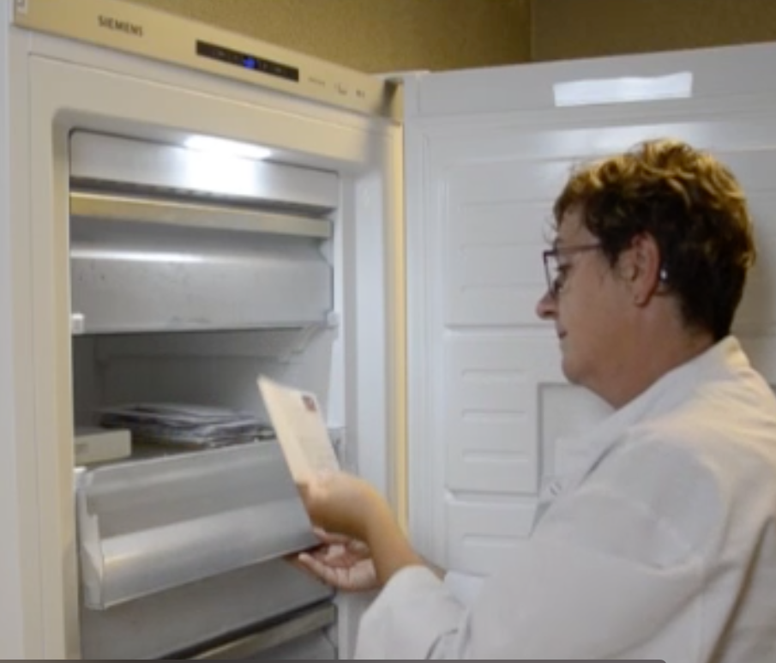
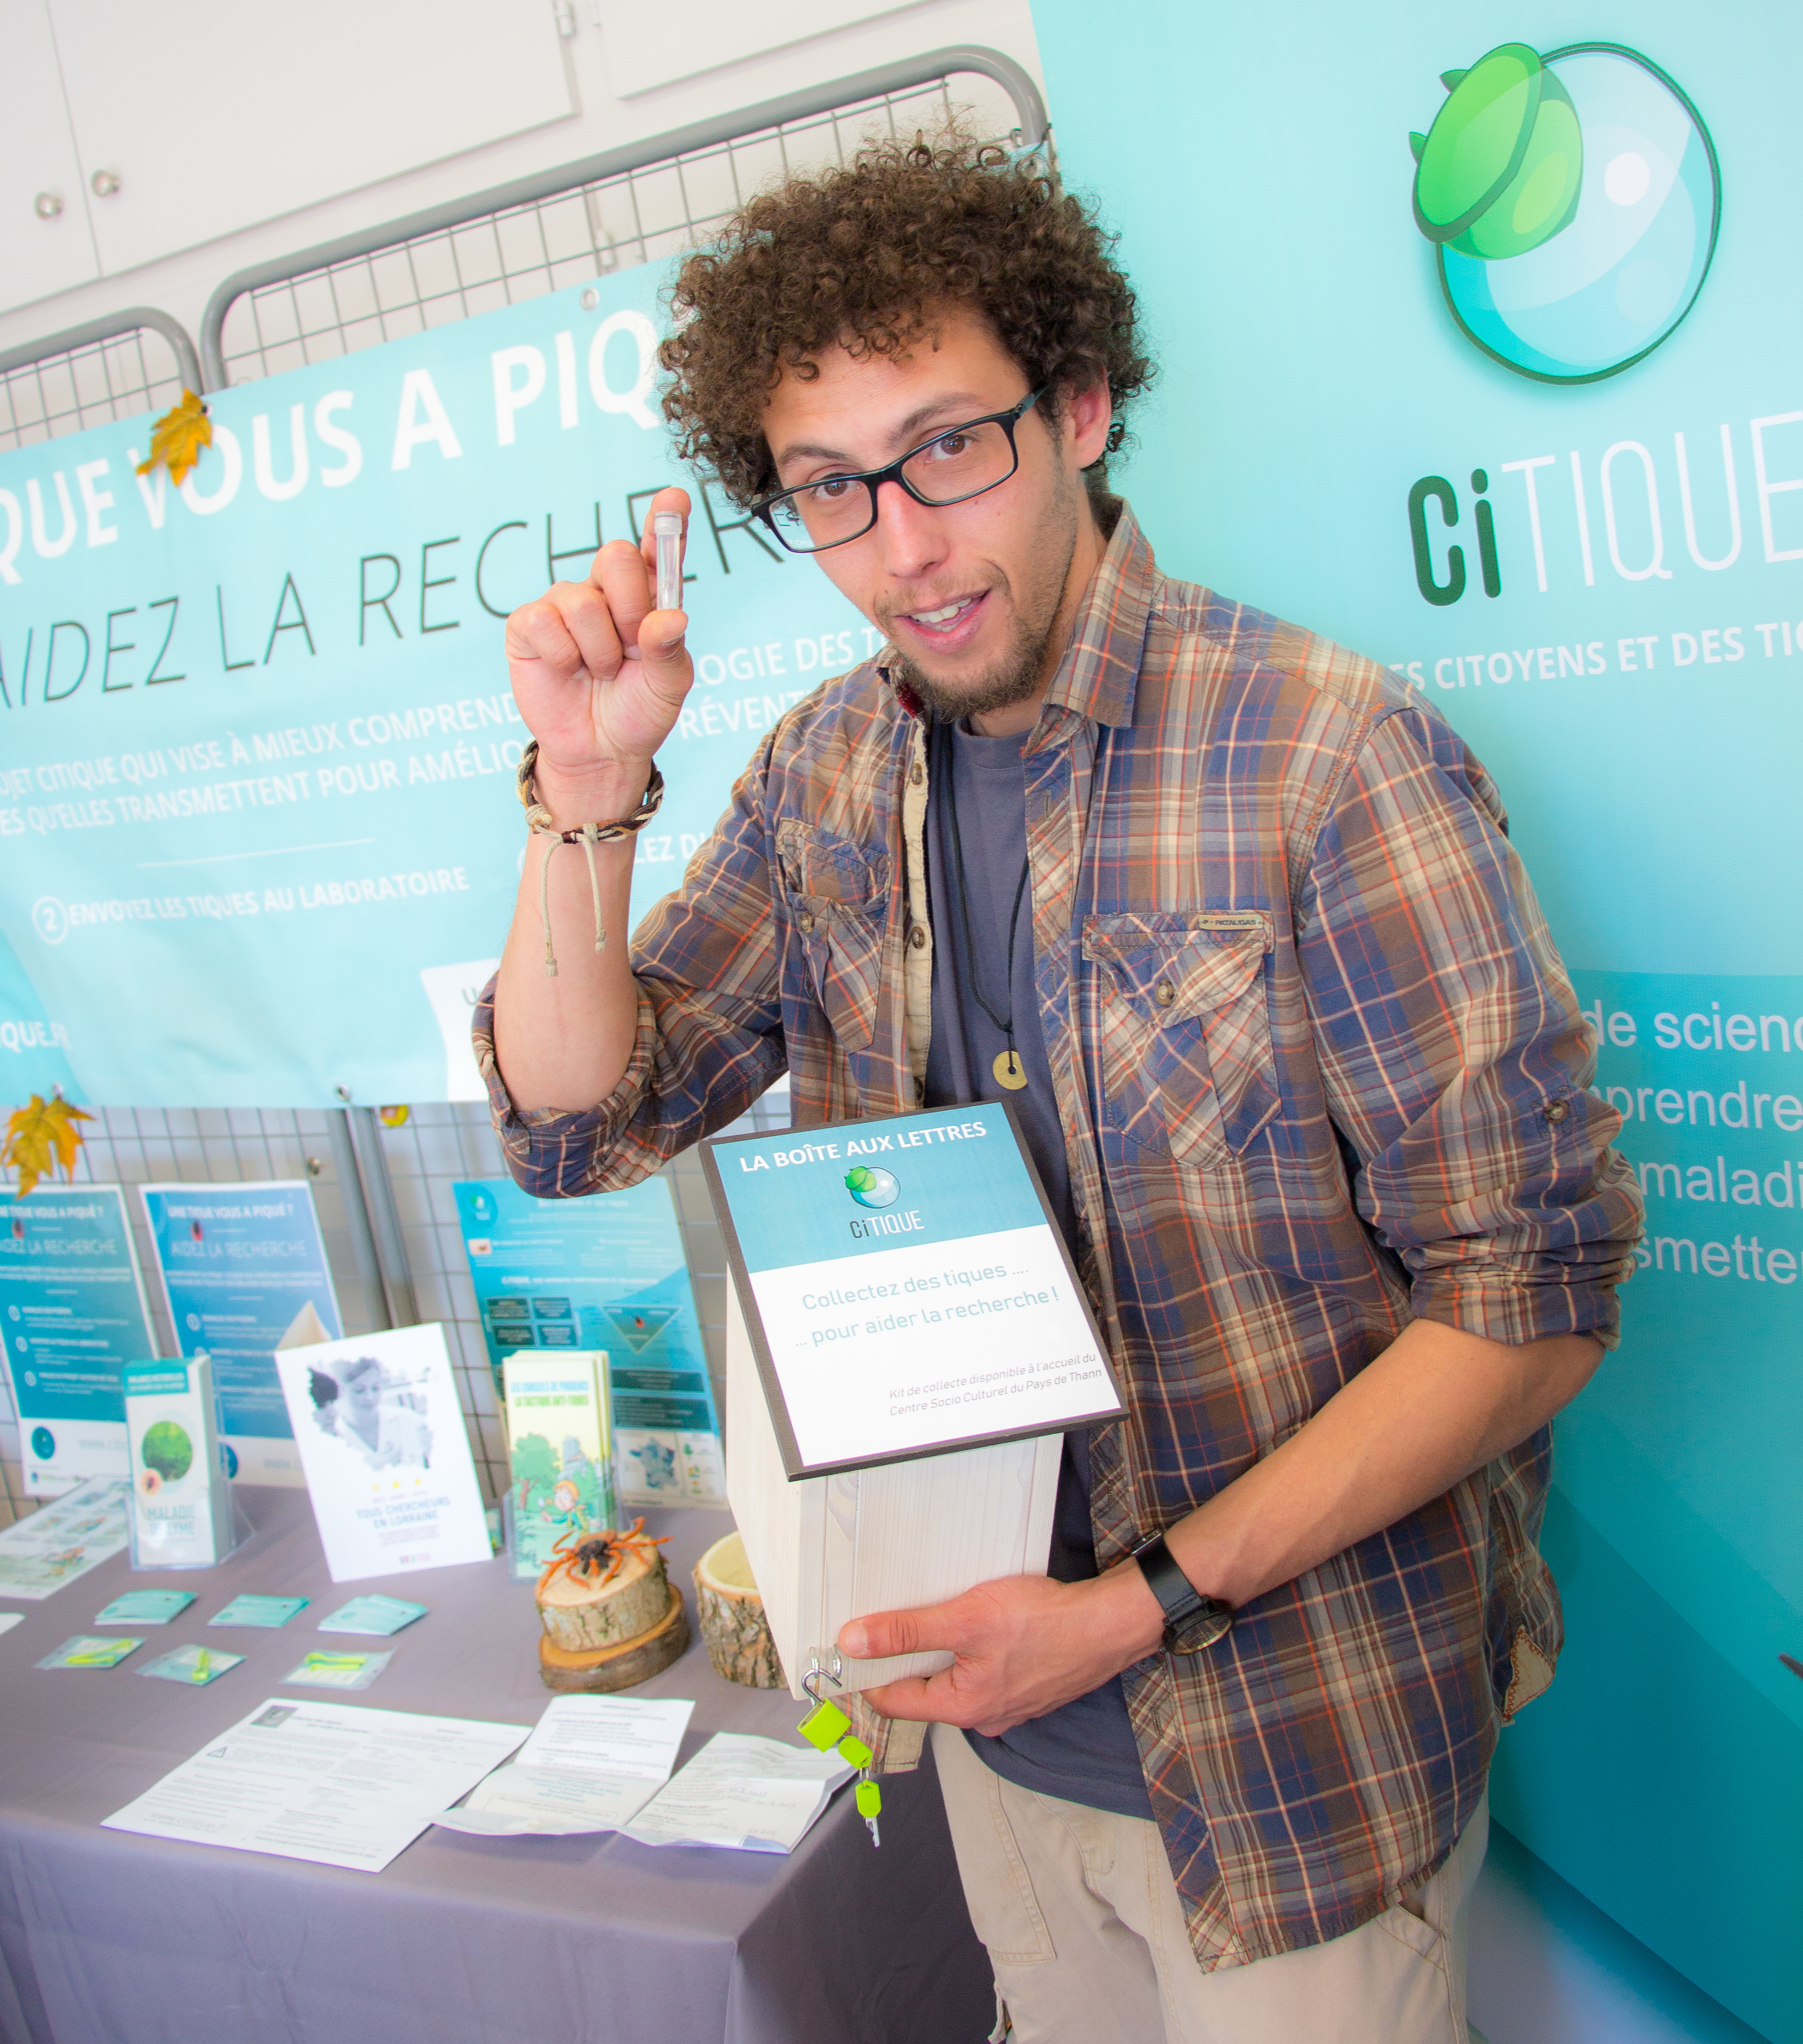
Les différents niveaux d’implication des citoyens
2017-2021
Niveau 5
Co-construction d’un discours de prévention
+ 260 professionnels
accueillis en formation
Niveau 4
Analyse des tiques lors de stages
de recherche Tous Chercheurs
20 stages
206 élèves chercheurs
77 citoyens chercheurs
552 tiques analysées
Niveau 3
Envoi des tiques piqueuses
+ 50 000 tiques piqueuses
archivées dans la 1ère tiquothèque
de tiques piqueuses de France
www.citique.fr
Application Signalement Tique
Formulaire papier
Niveau 2
Signalement des piqûres
+ 72 000 signalements de piqûres
chez l’Homme et l’animal
+ 100 partenaires
(Associations, professionnels, entreprises, collectivités…)
Niveau 1
Aide au rayonnement du programme
Se protéger des piqûres de tique

Slide 20
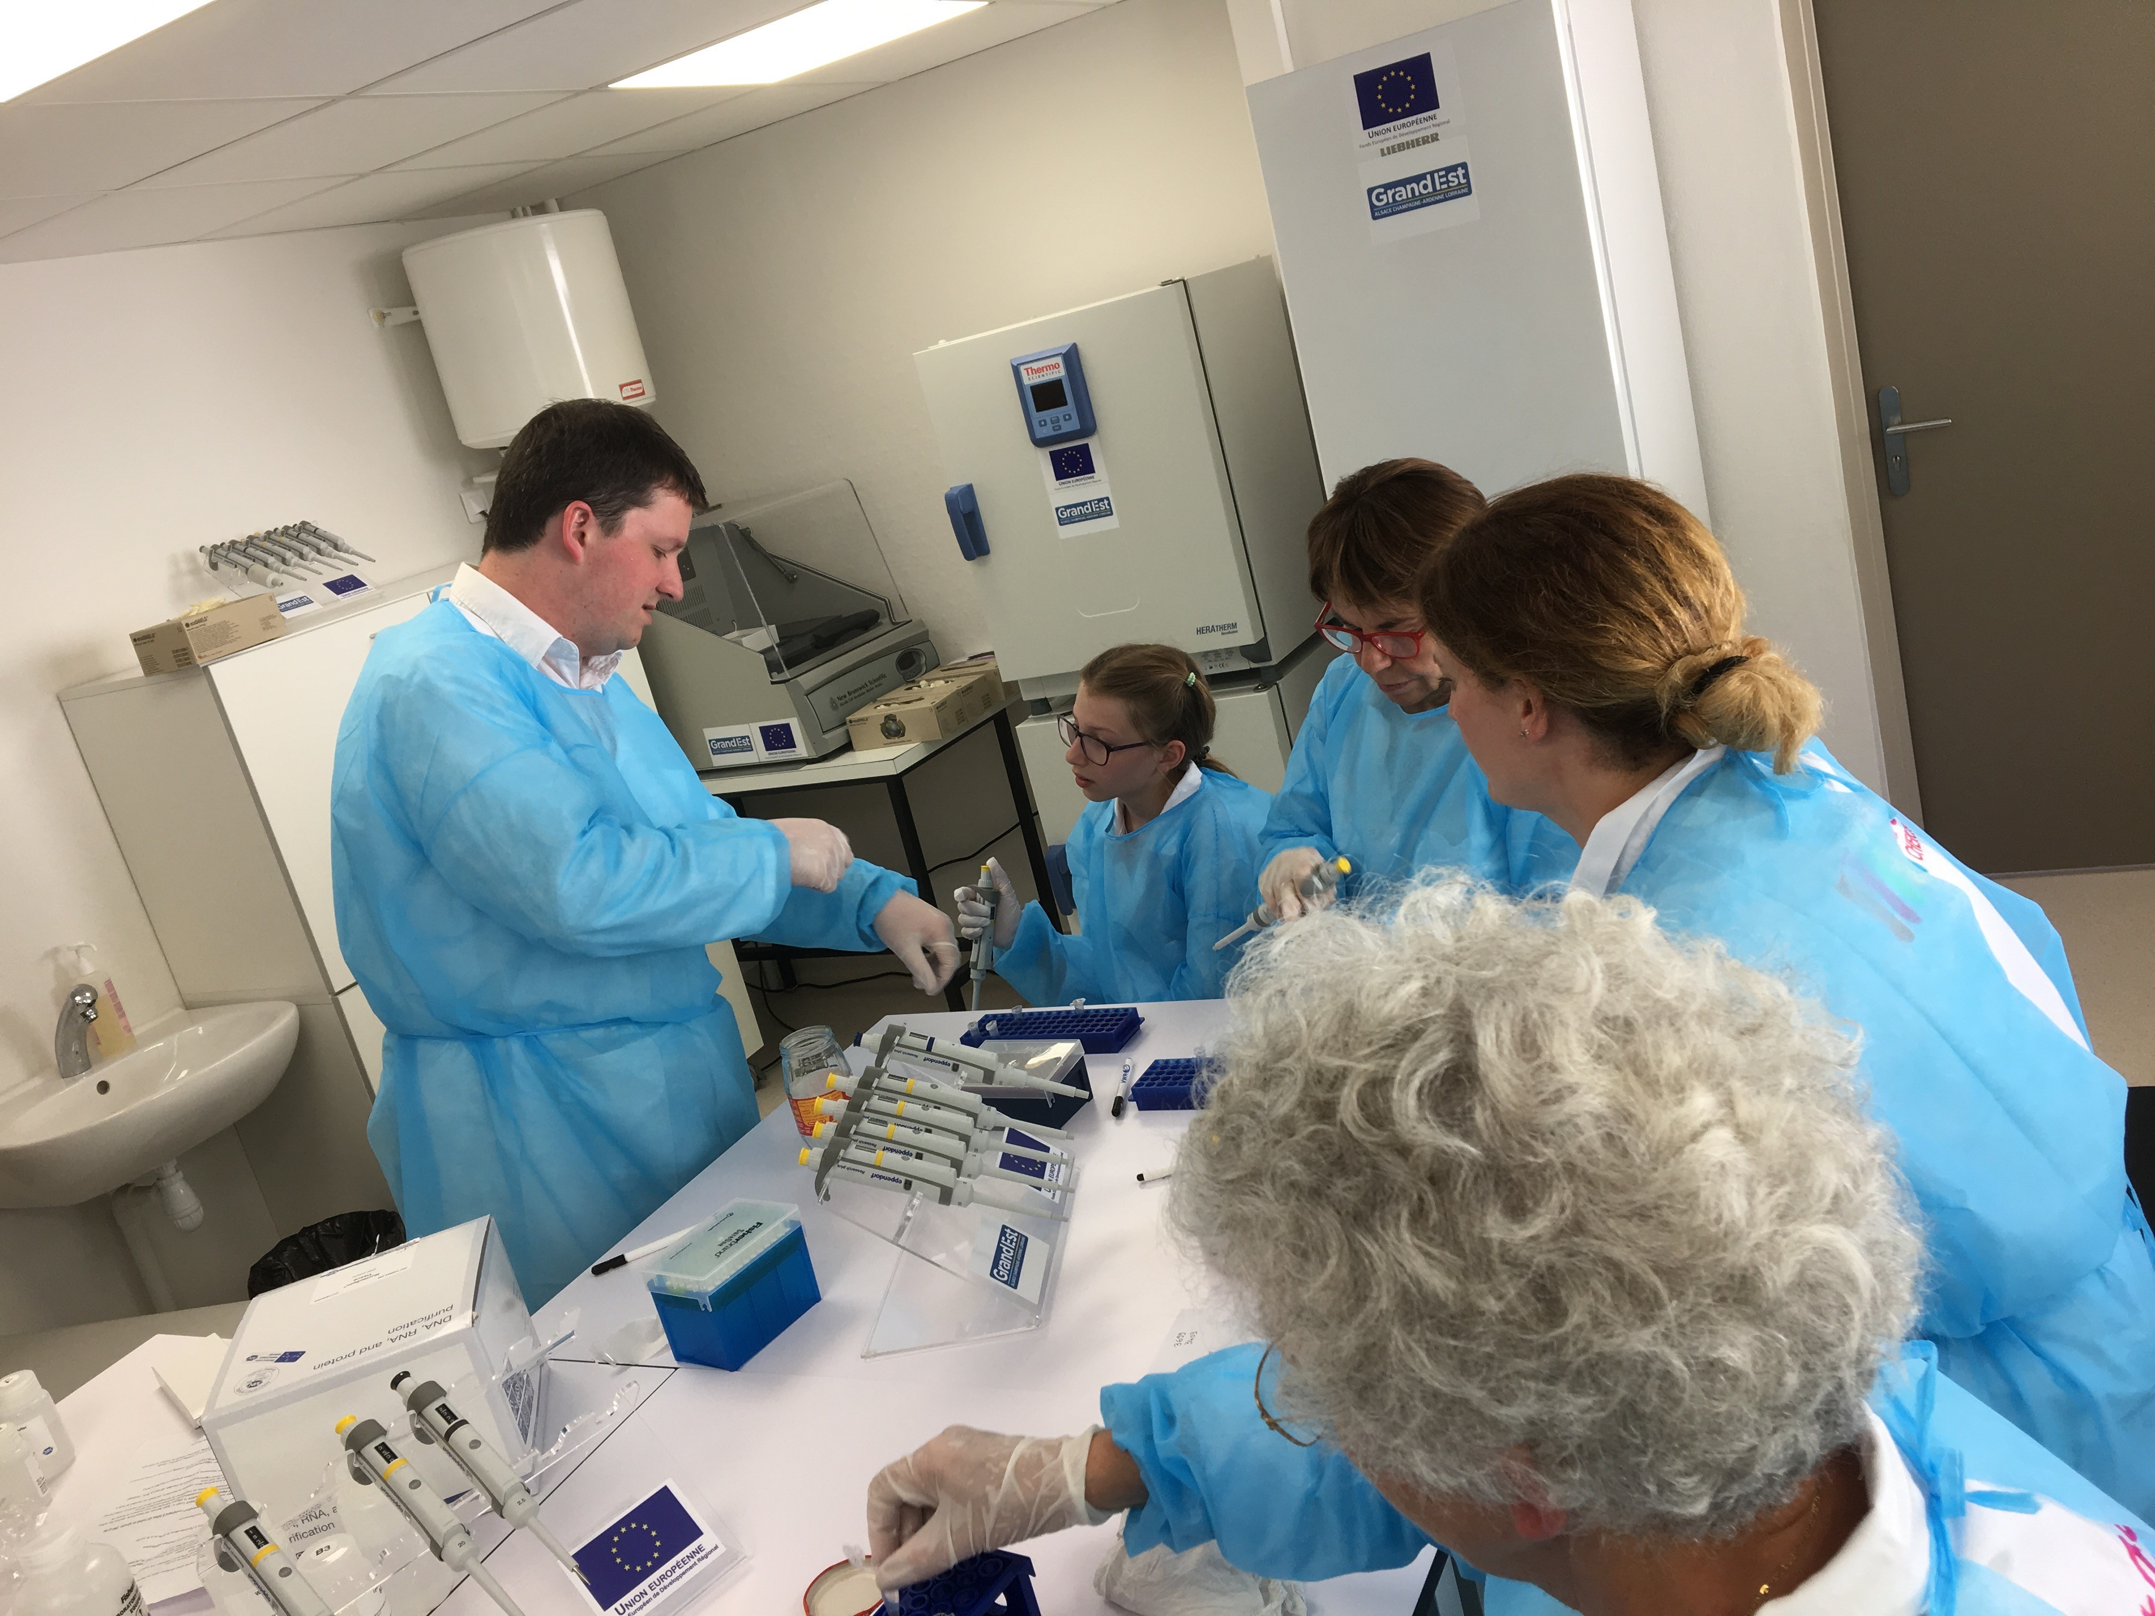
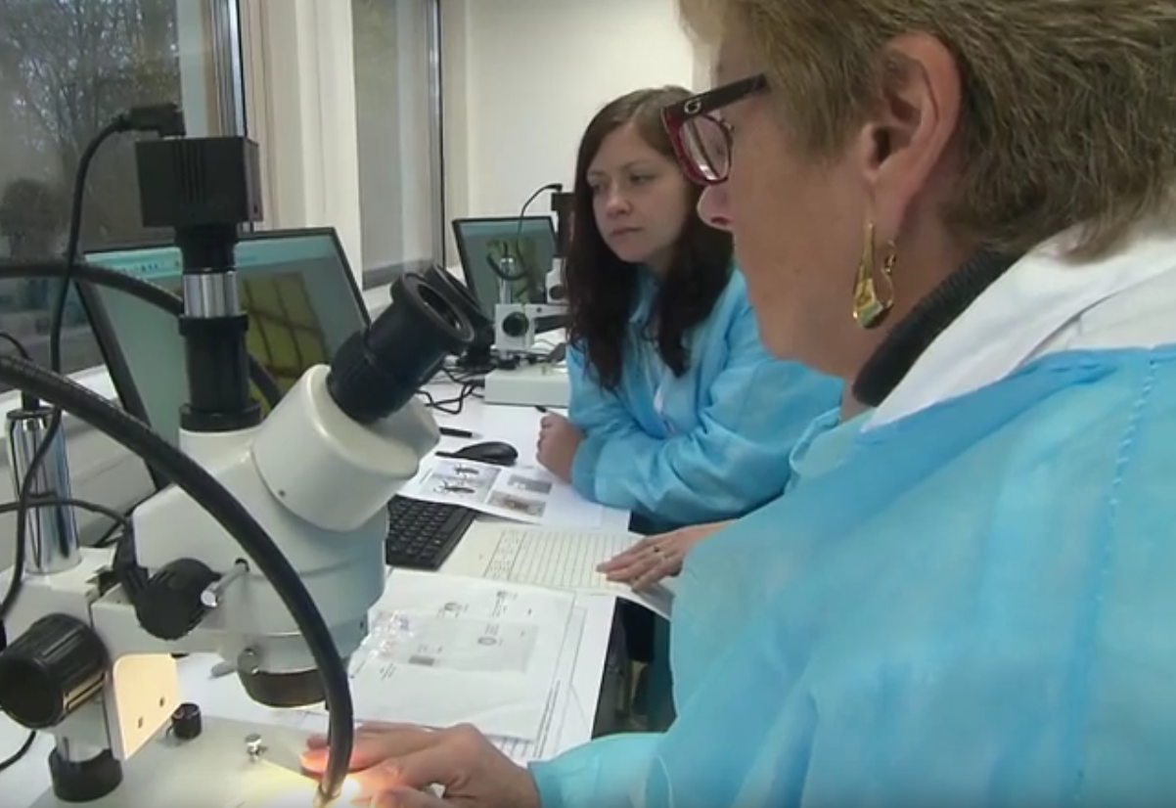
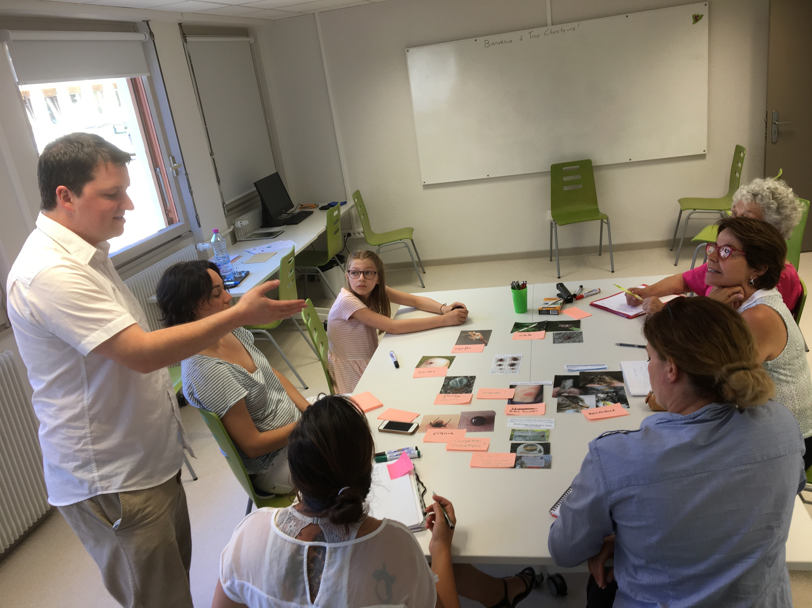
Un zoom sur les stages Tous Chercheurs
Des espaces de laboratoire ouverts aux publics équipés avec du matériel scientifique de pointe et des espaces de convivialité pour accompagner le changement de posture des chercheurs et des citoyens
Des stages gratuits ouverts à tous à partir de 10 ans
Une formation à la démarche de recherche selon une pédagogie du type « apprendre en faisant »
Des stages guidés par des scientifiques formés à la pédagogie Tous Chercheurs
Plus d’informations sur www.touschercheurs.fr

Slide 21
Comment collecter des signalements de piqûres en France ?
Une démarche volontairement ouverte pour encourager un maximum de participants
  Application « Signalement TIQUE »
    Avantage : fonctionnalités associées au smartphone : appareil photo, gps, notifications, accès rapide à son profil (journal de piqûres), saisie hors connexion
    Désavantage : nécessite un smartphone, compatibilité (version des OS), bugs
  Site Internet
    Avantage : accessible via Internet, géolocalisation, accès au profil (journal de piqûres)
    Désavantage : appareil photo pas intégré, bugs, pas de saisie hors connexion
  Formulaire papier
    Avantage : accessible à tous, apprécié par les professionnels (véto, médecins, etc…)
    Désavantage : pas de fonctionnalités numériques, diffusion contraignante (impression ou distribution du formulaire), localisation moins précise, traitement manuel des formulaires, validation des données impossibles.

Slide 22
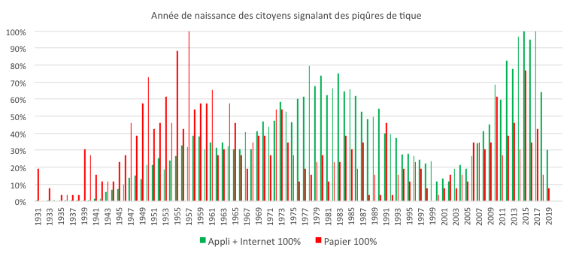
Comment collecter des signalements de piqûres en France ?
Est-ce que le papier vaut encore le coup ?
  ~ 5000 signalements par formulaire papier reçus depuis 2017
  soit 20% des enveloppes reçues ou 6% de tous les signalements
  Formulaires davantage utilisés par les séniors

Slide 23
Quelle répartition des modes de signalement

Slide 24
Quelle répartition des modes de signalement

Slide 25
Bien appréhender les besoins fonctionnels du projet
Le cheminement
3. Application MNHN
Clé en main, fonctionnel
Trop lourde, trop axé réseau sociaux
Pas d’évolution spécifique
Hors de portée de notre budget
1 . Application Suisse
Clé en main, fonctionnel
Relié à la donnée météo
Onéreuse – 60k€ puis 15k€ par an
2. Application Ephytia
Clé en main, fonctionnel
Souple et agile
Accessible en terme de tarif 15k€
Limitée dans son évolution
4. Développement sur mesure
Plus long à mettre en place
Risqué
Accessible financièrement
Très évolutive et parfaitement adaptée à nos besoins

Slide 26
Le choix de l’applicatif ?
Attention à la course à la techno…
Dolibarr en base arrière
Ne réponds absolument pas au besoin de base, mais :
- Open Source
- Dispose d’une structuration nationale
- En évolution constante
- PHP, html, css, javascript, connus et maitrisés par l’équipe
- Code documenté
- Contient tous les fonctionnalités attendues d’un framework
Kotlin et Swift pour l’app mobile
- Langages natifs et portés par android et apple
- Maitrisés par le développeur préssenti sur le projet

Slide 27
Vue générale
App mobile ios
App mobile android
Portail de signalement web
Dolibarr
Gère les formulaires de signalement
Gère les signalements obtenus
Gère les échantillons et les envois reçus
Gère les résultats associés
Gères les push, les infos et le onboarding des app
Site internet du projet
Interface API scientifiques
Interface pour Equipe du projet
Interface API partenaires
Interface pour saisie bénévole

Slide 28
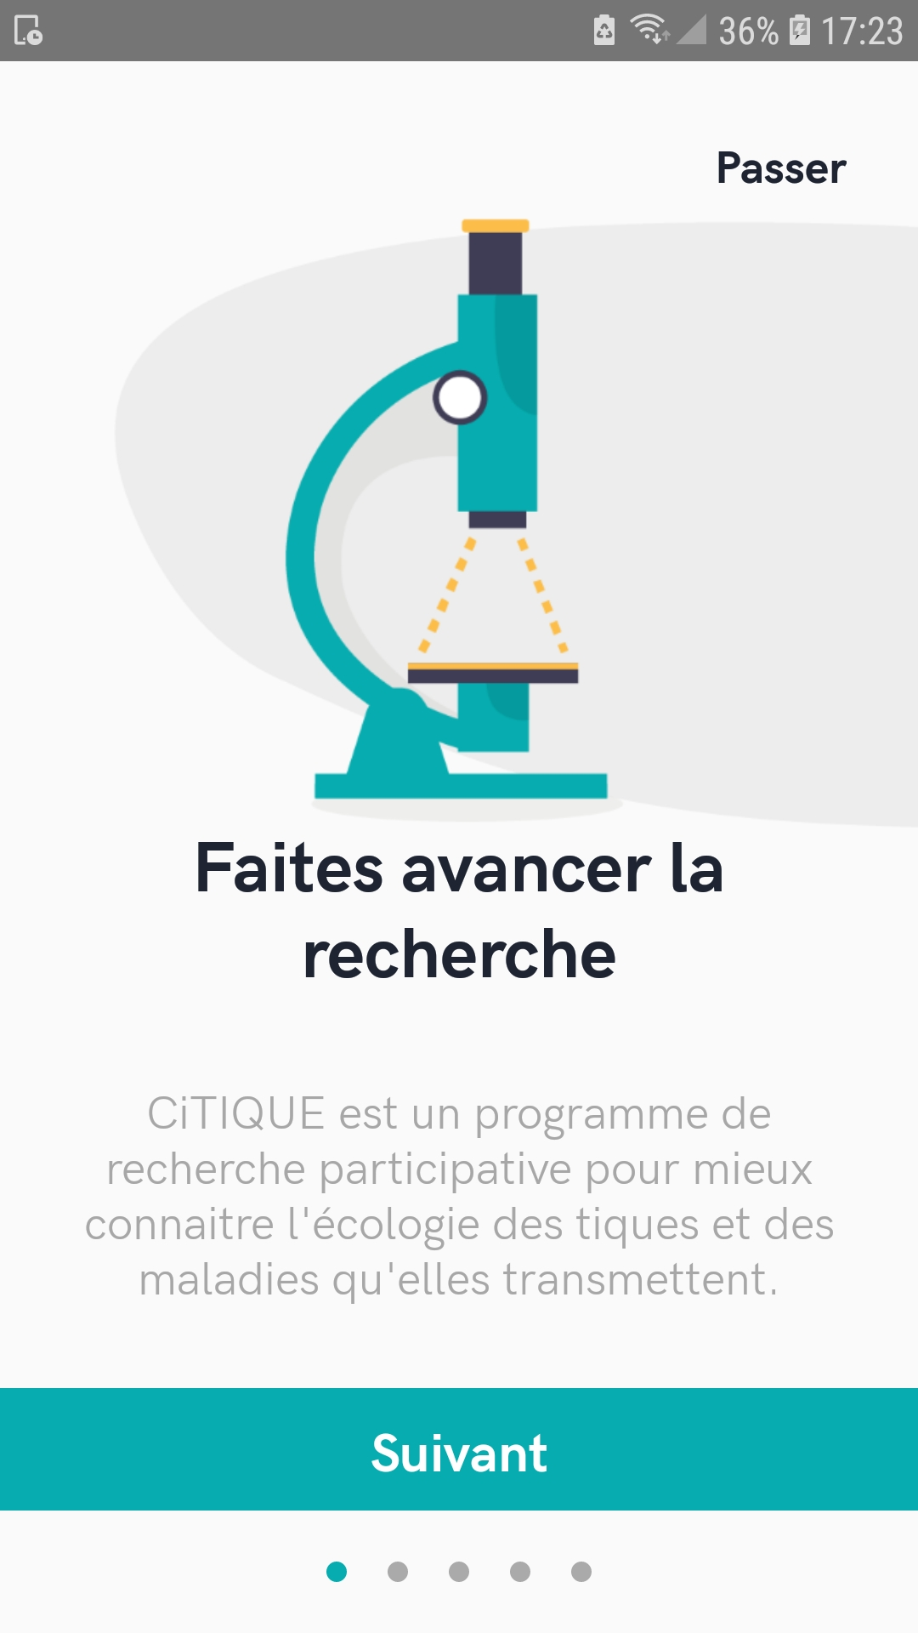
Vue générale

Slide 29
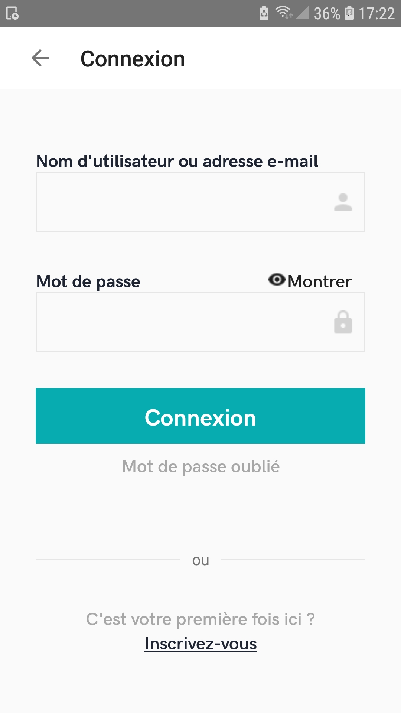
Vue générale

Slide 30
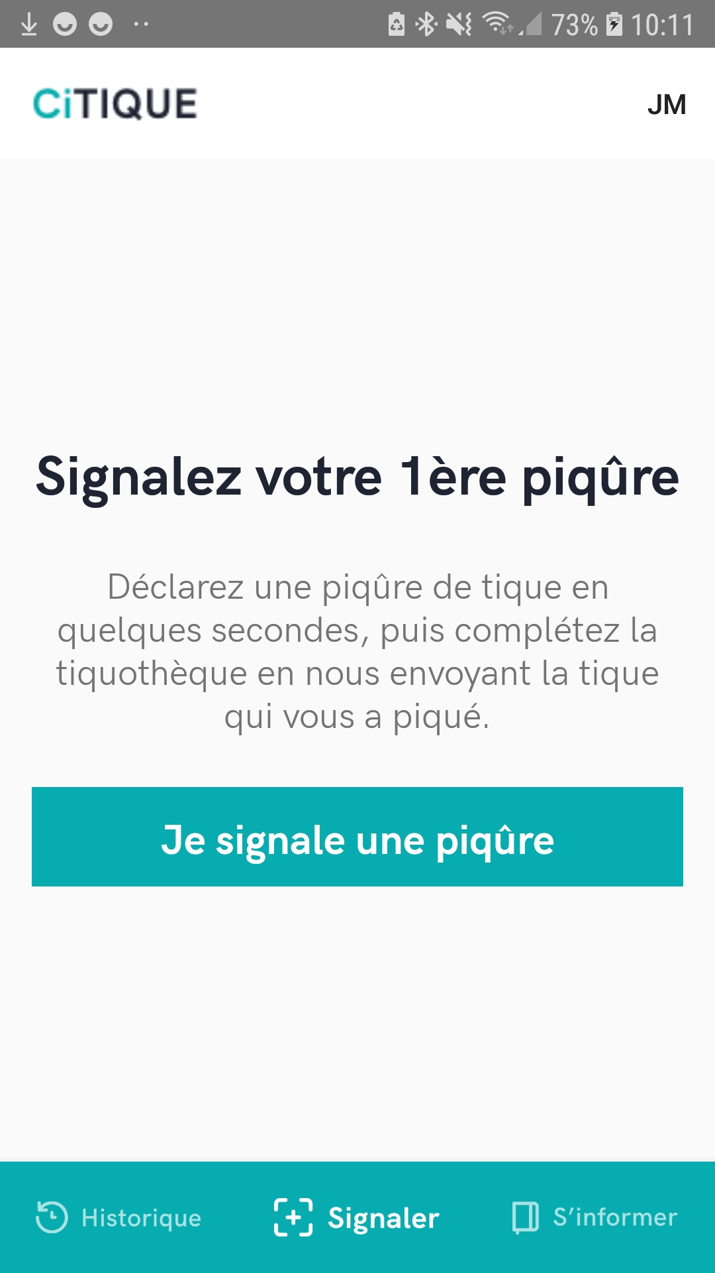
Vue générale

Slide 31
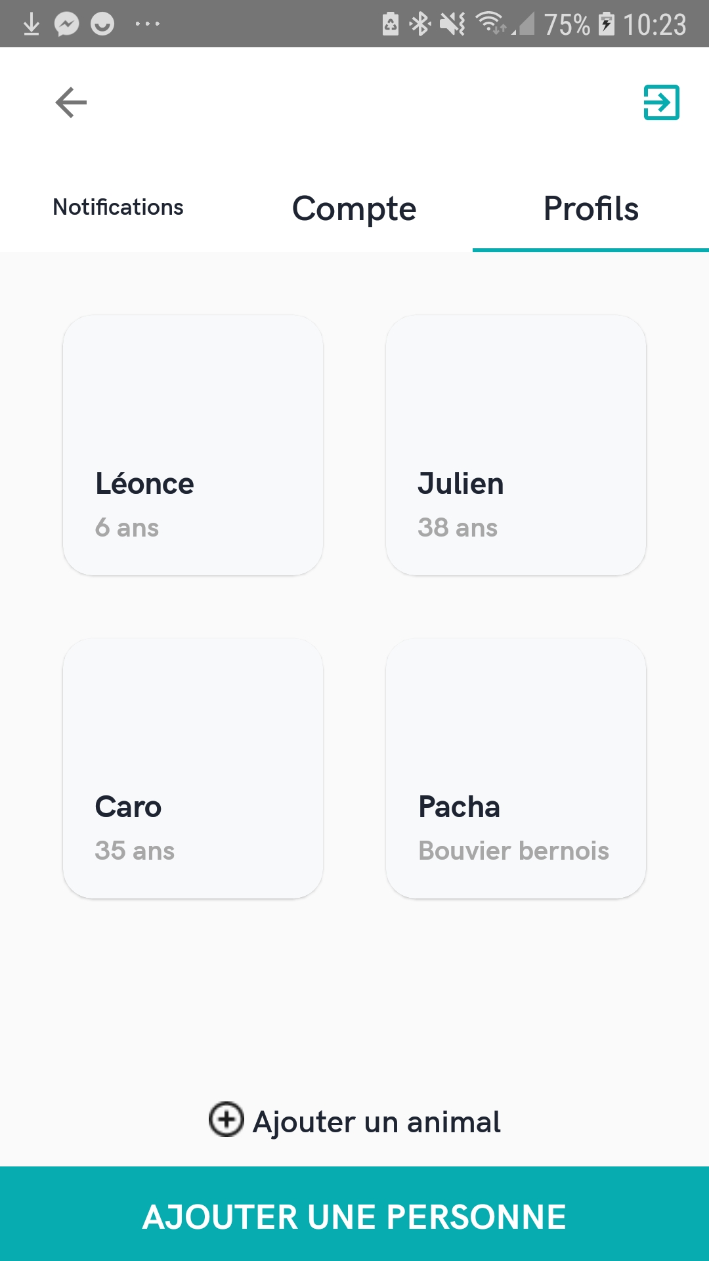
Vue générale

Slide 32
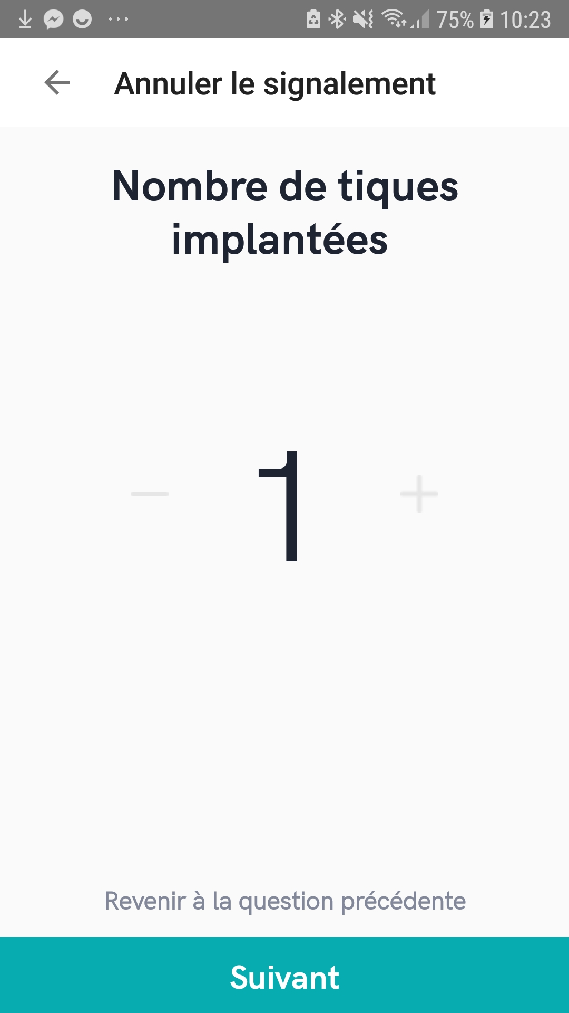
Vue générale

Slide 33
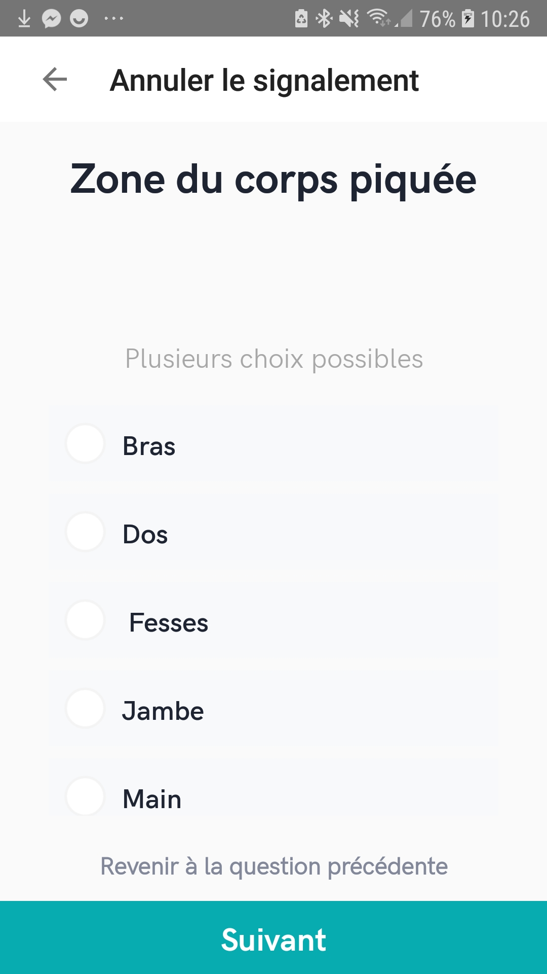
Vue générale

Slide 34
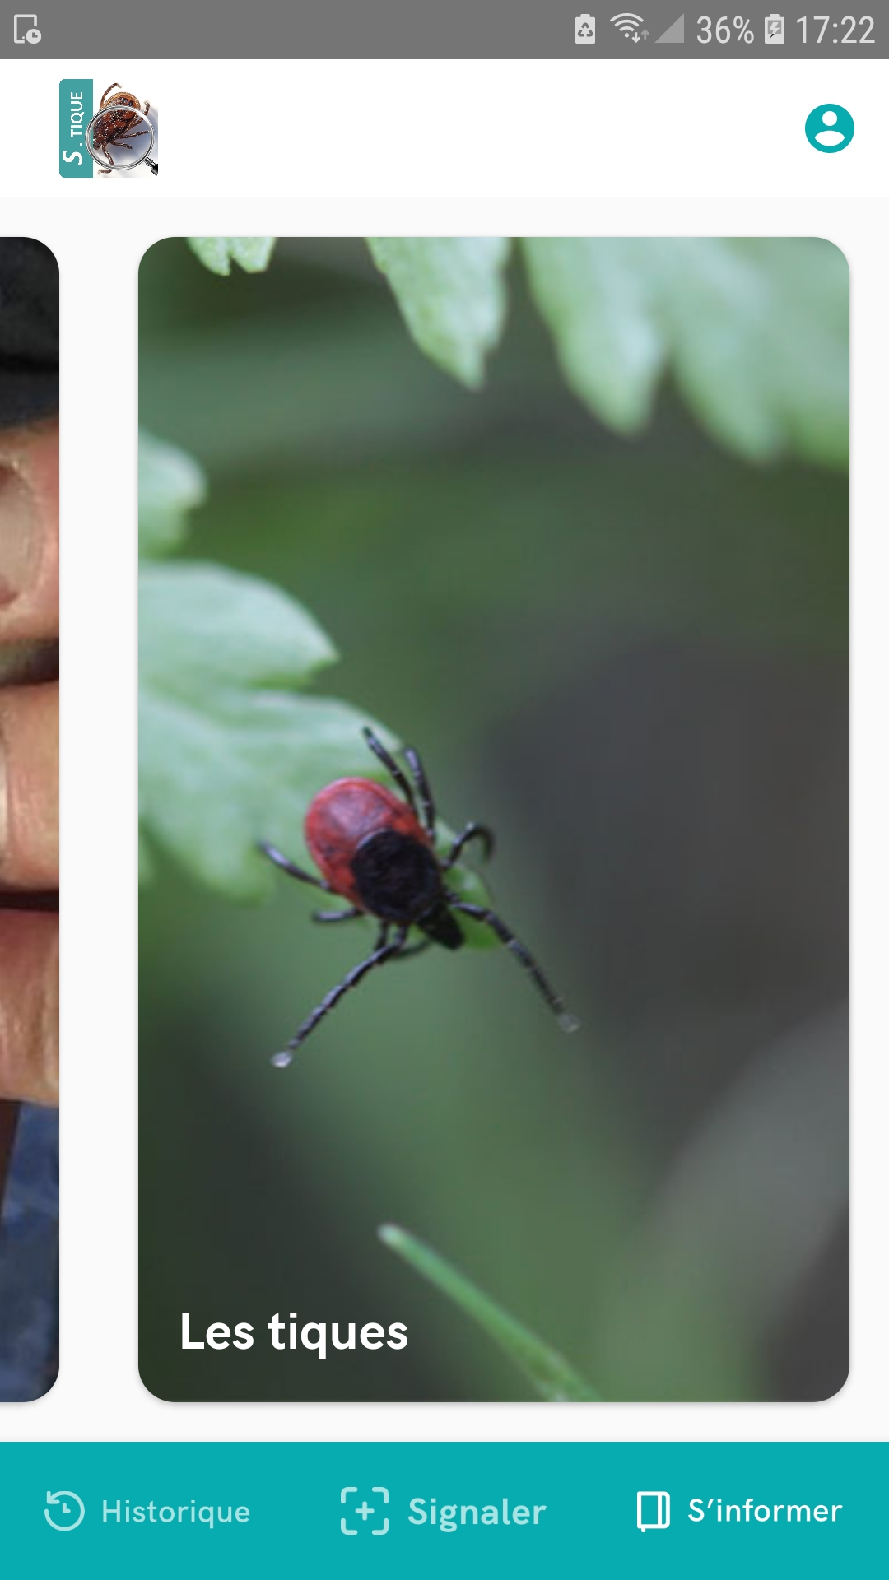
Vue générale

Slide 35
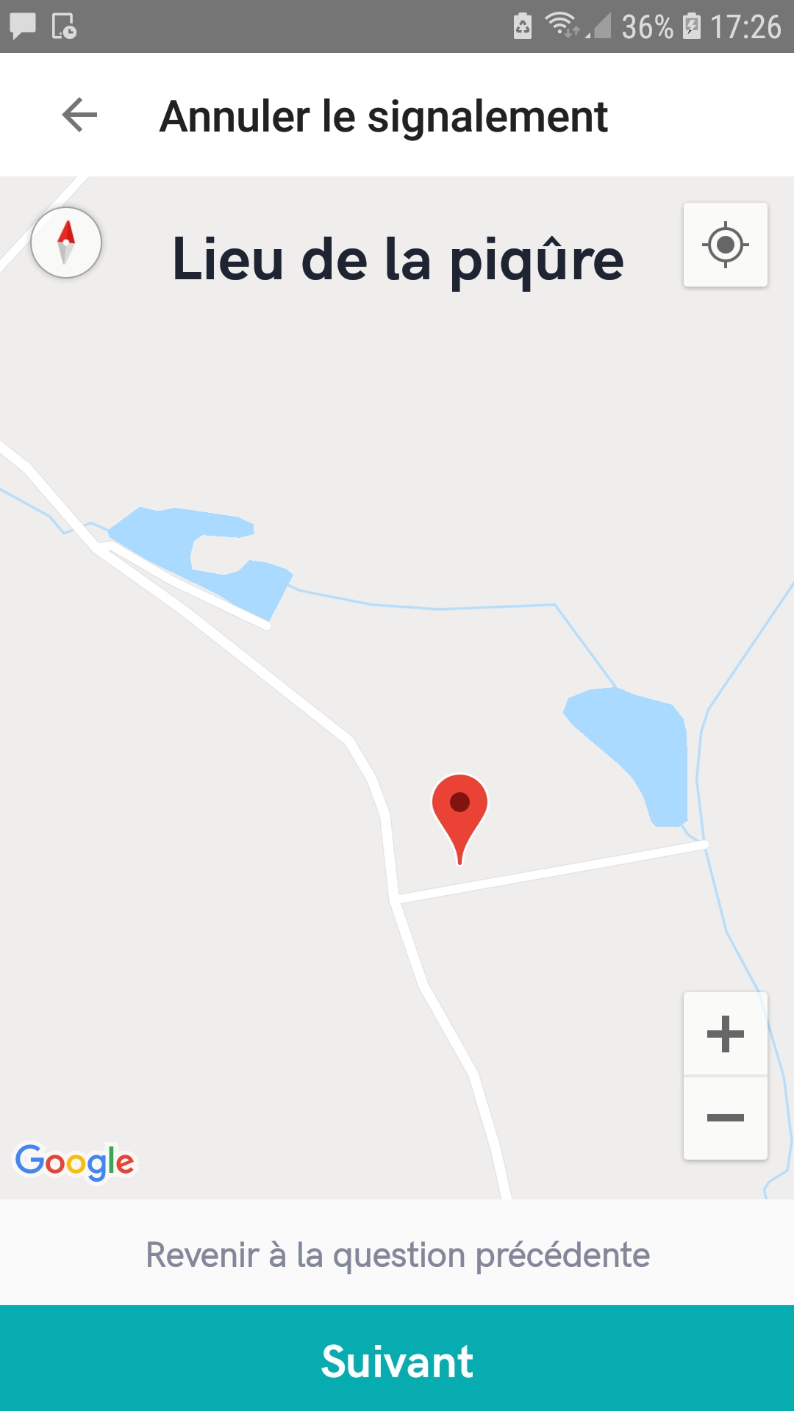
Vue générale

Slide 36
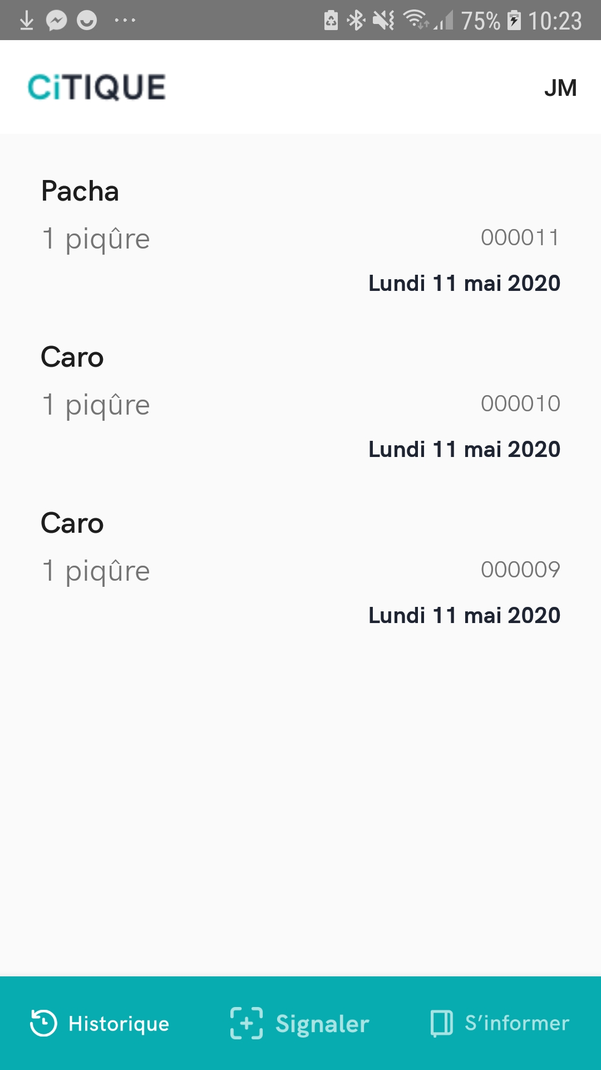
Vue générale

Slide 37
Travailler le design et l’ergonomie
Résultat du travail avec un Ux Designer :
Nous avons récolté autant de signalement sur la saison 2020 en 6 mois avec la nouvelle application que sur les 3 années précédentes du programme. Il ne faut donc pas sous-estimer ce poste !

Slide 38
Quelques fonctionnalités intéressantes
Des notifications push manuelles et automatiques
Création de profils de personnes et d’animaux
Signalement hors ligne
Forcer la mise à jour de l’application depuis dolibarr
Reverse geocoding depuis les coordonnées GPS
Choix de crypter ou non chaque champ de formulaire
Toutes communications en SSL
Champs conditionnels de formulaires
Mise en place d’une API Rest
Envoi de mails en masse pour les accusés de réception

Slide 39
Documentation, documentation
Soyez rigoureux sur la documention technique du code en utilisant les normes en vigueur (docblocker par exemple)
Tenez à jour une documentation utilisateur et mémorielle
Tenez à jour une nomenclature pour les données collectées
Exemple → https://iouston.github.io/tiquotheque-documentation/#/nomenclature_champs_formulaire

Slide 40
La sécurité en un mot
Confronter ce que l’on a fait à des experts de la sécurité
Plateforme de bug bounty existantes et faciles d’accès
Bénéfice de s’appuyer sur un projet existant, bug bounty permanent !

Slide 41
Maintenance et évolution
Mettre en ligne un application c’est également envisager de devoir le maintenir et le faire évoluer dans la durée.
Prendre en compte ce cout et ce temps dès les choix de départ
Réfléchir si nécessaire au modèle économique du projet et de l’applicatif

Slide 42
Partager et coopérer
L’esprit et les valeurs de l’open source et des sciences participatives, c’est-à-dire : ensemble pour le bien commun font que ce choix de licence informatique nous semble pertinent
Du coup, CiTIQUE est enclin à partager ce code pour le faire évoluer et permettre à d’autres d’avancer rapidement dans leurs projets.

Slide 43
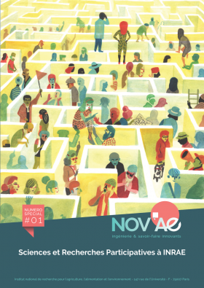
Pour aller plus lien sur ce thème
https://www6.inrae.fr/novae/Les-articles-parus/Les-n-Speciaux/Sciences-et-recherches-participatives-a-INRAE2

Slide 44
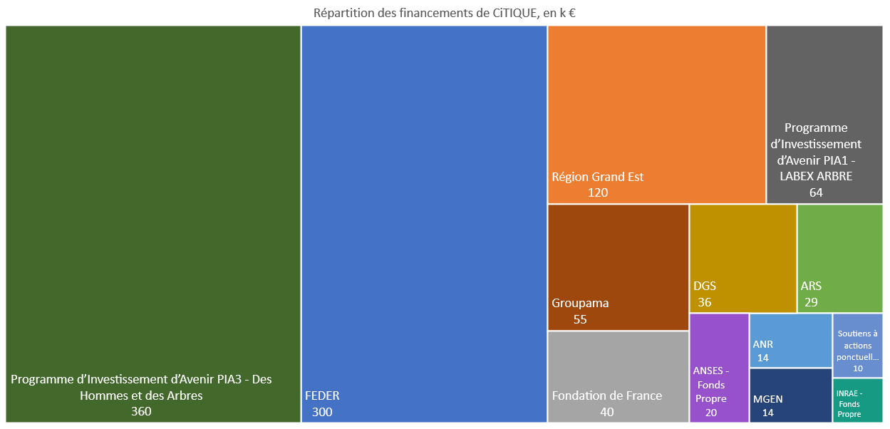
Sources de financement de CiTIQUE (2016-2022)
Répartitions des subventions au programme (k€)
Notes:
Pourquoi ce projet ? En 2016, quand nous avons créé ce projet, un certain nombre de questions étaient laissées sans réponse. Du côté des citoyens… Mais aussi du côté des chercheurs...

Slide 45







Remerciements
Tous les citoyens qui participent au programme CiTIQUE
Tous ceux qui nous soutiennent en interne comme en externe
Nos principaux financeurs :

